Slide 1
9° ANO – ENSINO FUNDAMENTAL II
LÍNGUA PORTUGUESA
SECRETARIA MUNICIPAL DE EDUCAÇÃO E CULTURA DE ALFENAS
Clique aqui para continuar

Slide 2
NÃO HÁ NECESSIDADE DE REALIZAR A IMPRESSÃO DESTE MATERIAL.
AS ATIVIDADES NÃO SÃO OBRIGATÓRIAS.
OS ALUNOS IRÃO REVER ESTAS ATIVIDADES NA VOLTA ÀS AULAS.
VAMOS COMEÇAR!

Slide 3
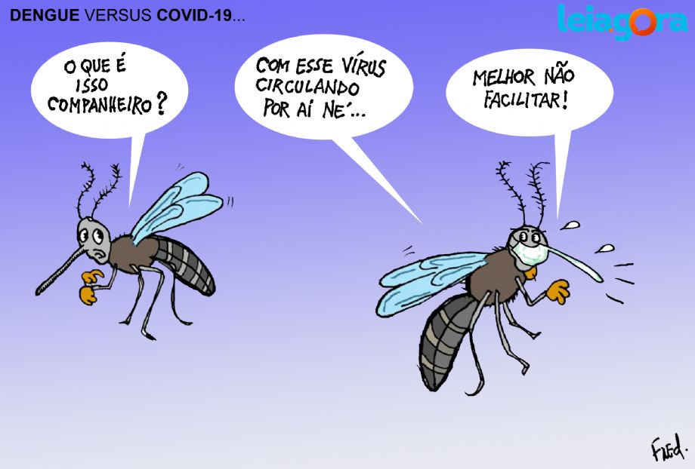
Questão 1:
Responda em seu caderno
Analise a charge a seguir:
Entende-se que a “ironia” apresentada na charge refere-se ao:
Gif/fonte: https://www.cecom.unicamp.br/images/dengue2.gif735375
A
Febre amarela.
B
Zica vírus.
C
Covid-19.
D
a própria dengue.
Página anterior

Slide 4
Questão 2
Responda em seu caderno
Observe a charge abaixo
Podemos concluir que diferentes contextos sociais e comunicativos exigem diferentes linguagens. A linguagem utilizada na charge ao lado é:
Informal ou coloquial.
Gif/fonte: https://www.cecom.unicamp.br/images/dengue2.gif735375
A
Fonte: https://www.midiamax.com.br/wp-content/uploads/2019/03/Dia-02-03-2019-Folia-Dengue.jpg
B
Formal com regras gramaticais.
C
Linguagem não verbal.
D
Formal e informal.
Página anterior

Slide 5
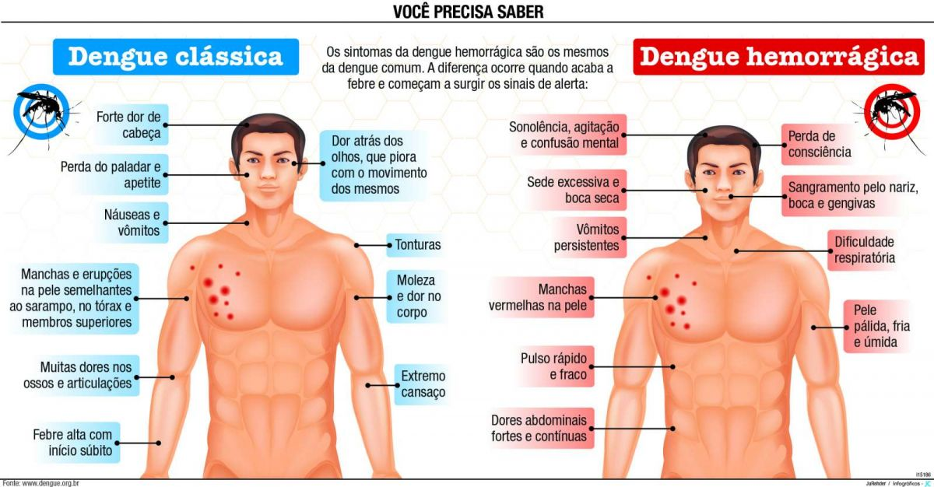
Questão 3 Observe a imagem abaixo e responda:
Responda em seu caderno
Fonte: https://www.jcnet.com.br/banco_imagem/images/esportes/i15186_Dengue_sintomas_cor.jpg
Gif/fonte: https://www.cecom.unicamp.br/images/dengue2.gif735375
Sobre os elementos textuais e função social, assinale a alternativa que indica o objetivo central do texto/imagem acima:
A
Narrar um fato.
C
Gerar humor.
Página anterior
B
D
Identificar mudanças de espaço e tempo.
Informar o leitor.

Slide 6
Questão 4 Observe e leia com atenção:
Responda em seu caderno
Fonte: https://www.jcnet.com.br/banco_imagem/images/esportes/i15186_Dengue_sintomas_cor.jpg
Gif/fonte: https://www.cecom.unicamp.br/images/dengue2.gif735375
Segundo as informações acima, o principal fator que difere a dengue clássica da hemorrágica é:
A
Manchas e erupções.
C
No momento em que cessa a febre e surge sinais de alerta.
Página anterior
B
D
Febre alta com início súbito.
Dor atrás dos olhos.

Slide 7
Conferindo os acertos
Gabarito:
1- C
2- A
3- B
4- C

Slide 8
Siga as dicas que você aprendeu e se cuide!
TCHAU!!!
Referência da imagem: https://br.pinterest.com/pin/388928117819787774/

